Slide 1
GENETSKI ALGORITMI
SVEUČILIŠTE U ZAGREBU
FAKULTET ELEKTROTEHNIKE I RAČUNARSTVA
SEMINAR
DORIJA HUMSKI
VODITELJ: dr. sc. MARKO ČUPIĆ

Slide 2
SADRŽAJ
O genetskim algoritmima
Rad genetskog algoritma
Primjer implementacije
Zaključak

Slide 3
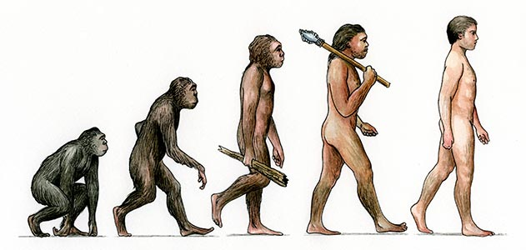
Genetski algoritmi
Imitira prirodni evolucijski proces

Slide 4
Genetski algoritmi
Kromosom: opisuje ponašanje algoritma
Generiranje kromosoma:
ROBOT:
12 različitih, zavisnih pitanja
Akcije:
Odgovori NE
odgovori DA

Slide 5
Genetski algoritmi
Kromosom: opisuje ponašanje algoritma
Generiranje kromosoma:
ROBOT:
12 različitih, zavisnih pitanja
Odgovori DA=1
Odgovori NE=0
0 1 1 0 0 1 0 0 0 1 0 1

Slide 6
Rad genetskog algoritma
Generira se početna generacija n kromosoma
Kromosom1:
0 1 1 0 0 1 0 0 0 1 0 1
Kromosom 2:
1 1 1 0 1 1 0 1 0 0 1 1
…
Kromosom n:
0 0 0 0 0 1 0 0 1 1 0 1

Slide 7
Rad genetskog algoritma
Generira se početna generacija n kromosoma
Dobrota svakog kromosoma
Izabiru se “roditelji” sljedeće generacije
Križanje roditelja
0 1 1 0 0 1 0 0 0 1 0 1
0 1 1 0 0 1
0 0 0 1 0 1
0 1 1 0 0 1 1 1 0 1 0 0
1 1 0 0 0 1 1 1 0 1 0 0
1 1 0 0 0 1
1 1 0 1 0 0
1 1 0 0 0 1 0 0 0 1 0 1

Slide 8
Rad genetskog algoritma
Generira se početna generacija n kromosoma
Dobrota svake jedinke
Izabiru se “roditelji” sljedeće generacije
Križanje roditelja
Mutacija
0 1 1 0 0 1 1 1 0 1 0 0
0 1 1 0 1 1 1 1 0 0 0 0

Slide 9
Rad genetskog algoritma
Generira se početna generacija n kromosoma
Dobrota svake jedinke
Izabiru se “roditelji” sljedeće generacije
Križanje roditelja
Mutacija
Provjerava se uvjet završetka

Slide 10
Primjer: robot Robi

Slide 11
Primjer: robot Robi

Slide 12
Primjer: robot Robi

Slide 13
Primjer: robot Robi

Slide 14
Primjer: robot Robi

Slide 15
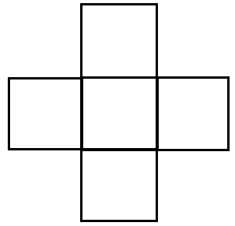
Primjer: robot Robi
Zid Limenka Prazno | Zid Limenka Prazno | Zid Limenka Prazno | Zid Limenka Prazno | Zid Limenka Prazno
Duljina kromosoma
Ukupno kombinacija: 3⁵

Slide 16
Primjer: robot Robi
Situacija |  |  |  |  | broj
zapadno trenutna južno sjeverno istočno pozicija
Prazno | Prazno | Prazno | Prazno | Prazno | 0
Prazno | Prazno | Prazno | Prazno | Limenka | 1
Prazno | Prazno | Prazno | Prazno | Zid | 2
Prazno | Prazno | Prazno | Limenka | Prazno | 3
… | … | … | … | … | …
Zid | Zid | Zid | Zid | Zid | 3⁵-1

Slide 17
Primjer: robot Robi
Kromosom:
Veličina populacije: 200 kromosoma
5 | 1 | 0 | 2 | ... | 6 | 2 | 1 | 4
0 1 2 3 3⁵-4 3⁵-3 3⁵-2 3⁵-1
0=pomak sjeverno, 1=pomak južno, 2=pomak istočno, 3=pomak zapadno, 4=ostani na mjestu, 5=pokupi limenku te 6=izaberi 0-5.

Slide 18
Primjer: robot Robi
Funkcija dobrote:
Pokuša uzeti limenku:
tamo gdje je nema, -1bod
Inače, 10 bodova
Zabije se u zid, -5 bodova
Inače 0
Uvjet završetka: 1000 generacija

Slide 19
Zaključak
Genetski algoritmi laki su za primjenu
Nalaze rješenja koja su često puno bolja od onih koje bi čovjek sam pronašao

Slide 20
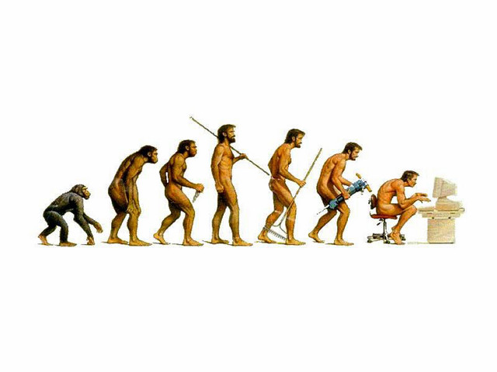
Zaključak

